Slide 2
Õppesuunad
Reaalsuund
Humanitaarsuund
Sotsiaalsuund
Spordi ja tervise suund
Loodussuund
Majandussuund

Slide 3
Spordi ja tervise suund

Slide 4
Spordi ja tervise suund
Tervislik eluviis
Erinevad spordialad
Rohkem liikumist
Võistluste korraldamine
Tegutsemine kohtunikuna

Slide 5
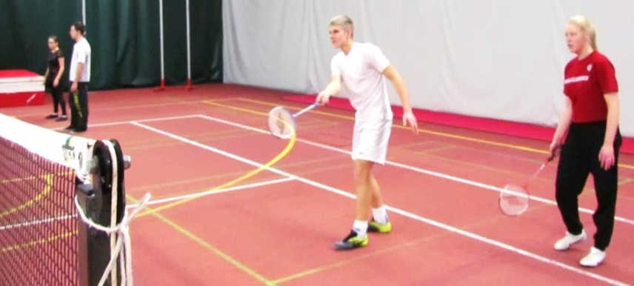
Kursuste jaotus
Sport ja tervis
Tervislik liikumine ja taastusravi
Sportmängud I
Kergejõustik I
Sport ja tervis
Sportmängud II
Kergejõustik II
Vastupidavusalad
Täiendavad treeningvõimalused

Slide 6
Tutvumine
Sport ja tervis
Läänemaa spordisüsteemiga
Haapsalu terviseasutustega
Haapsalu Kolledži ja HNRK laboritega
Aivar Halleri loeng „Väärtused spordis, olümpisimi olemus“
Tuntud sportlastega

Slide 7
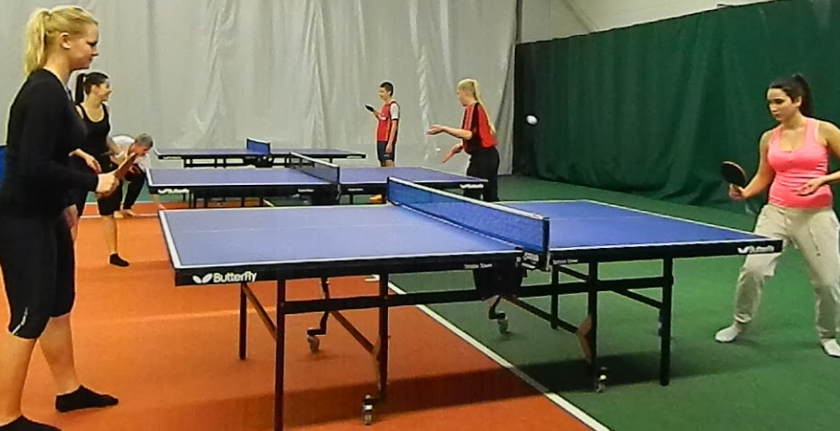
Erinevad spordialad
Sport ja tervis
Lauatennis
Taekwondo
Vehklemine
Sulgpall
Võrkpall
Saalijalgpall
Jäähoki
Suusatamine
Kergejõustik
Erinevad tantsud
Jpm põnevat!

Slide 8
Võistluste korraldamine
Sport ja tervis

Slide 9
Tegutsemine kohtunikena
Sport ja tervis

Slide 10
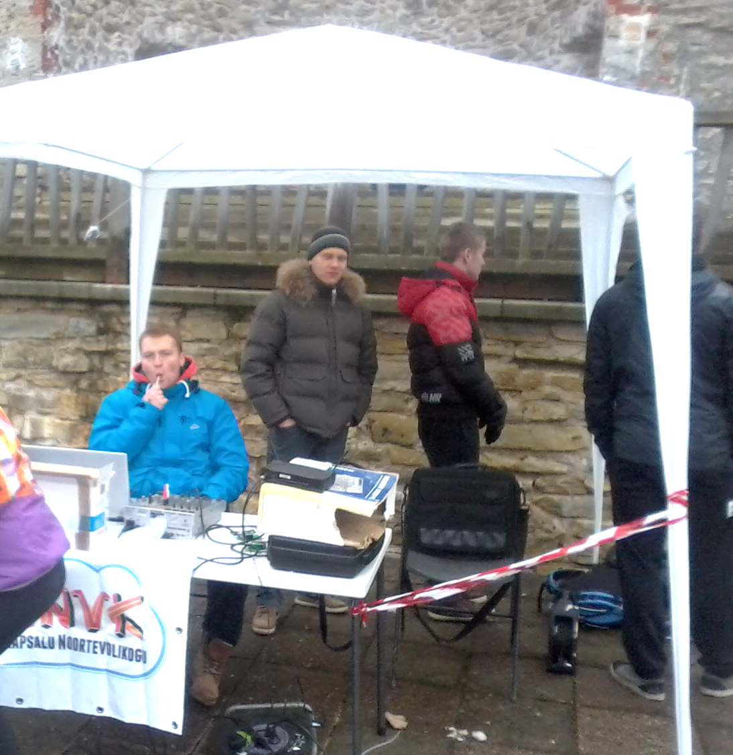
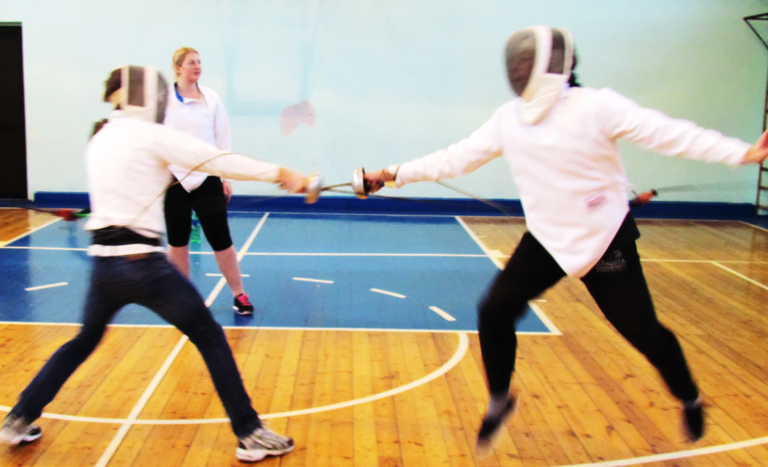
MENS SANA IN CORPORE SANO!
Sport ja tervis

